Slide 1
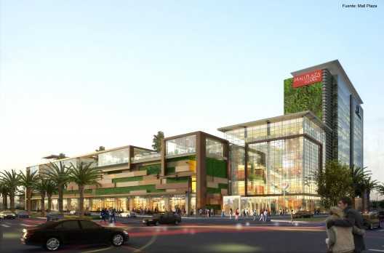

Seguridad Privada y Seguridad Pública; Coproductores de Seguridad Ciudadana
Jorge Lee Mira
Presidente
Comisión de Seguridad y Antidelincuencia
Cámara de Comercio Servicios y Turismo de Chile (F.G.N.)

Slide 2
Temática
Introducción
Reflexión Inicial
Definiciones Base
Contexto Genérico
Contexto Referencial Delito
Nivel Delito
Enfoque Sistémico de la Seguridad
Apreciaciones Finales
2

Slide 3
Sin seguridad no hay desarrollo
No es posible separar el concepto genérico de Seguridad con el de Desarrollo, debido a que si entendemos Seguridad cómo la ausencia de amenazas y riesgos*, se puede concluir que el Desarrollo requiere como condición fundamental contar con una plataforma estable y equilibrada con un mínimo de incertidumbre para el logro de cualquier meta u objetivo que la sociedad en su conjunto se proponga.
* RAE

Slide 4
Reflexión Inicial
“La Seguridad Privada ya no puede ser considerada una extensión de la seguridad pública y/o ciudadana, como tampoco puede ser definida como una competencia. Muy por el contrario, la Seguridad Privada es un complemento cada día más necesario que debe tener su propio espacio regulado para que pueda interactuar, desarrollarse y satisfacer las demandas específicas que el Estado no puede responder y donde uno de sus beneficiarios resultan ser las propias instituciones estatales.”
Guillermo Holzmann;
Cientista Político Universidad de Chile, Analista de Seguridad Internacional,
Past President Capçitulo 233 Chile, ASIS
(IV Estudio Industria Seguridad Privada en Chile; Leemira Consultores; 2008)

Slide 5
Definiciones Base
Seguridad Ciudadana:
Resultante de la combinación de las condiciones sociales y ambientales, con que cuentan las personas en un mismo lugar geográfico con el objeto de desarrollar sus actividades habituales dentro de un ambiente con amenazas identificadas, riesgos evaluados y exento de daños inminentes que puedan atentar contra su integridad personal, sus derechos, sus bienes, sus activos y su proyección cómo individuos que participan sus potencialidades a toda la sociedad.

Slide 6
Definiciones Base
Seguridad Privada:
Área de la seguridad que de forma desagregada se manifiesta en el ámbito de las decisiones personales y organizacionales, respecto de resguardar la integridad física y el patrimonio individual de las personas y organizaciones y que significa invariablemente el uso y desvío de recursos para la mantención del desarrollo de su bienestar.
Conjunto de acciones y medidas preventivas, mediante el uso de Tecnología y/o Recursos Humanos, aplicación de procedimientos y capacitación que tienden a la evaluación de amenazas, reducción de riesgos y control de daños, con el objeto de garantizar la “continuidad de la operación” frente a “eventos críticos” que potencialmente puedan alterar, o generar pérdidas en el desenvolvimiento del quehacer cotidiano al interior de espacios privados.

Slide 7
Contexto Genérico
Seguridad cómo un “Bien Público”.
In-Seguridad cómo elemento estructural del “Riesgo Puro” inherente al desarrollo propio de las organizaciones.
Seguridad Ciudadana cómo efecto resultante de la integración eficiente de Seguridad Pública y Privada
Riesgo: f (A; V) Nivel de Riesgo = f (E; V; C)
Agresor cómo agente racional y maximizador, quien evalúa costos y beneficios al cometer delito.
La pena cómo precio resultante del equilibrio entre “demanda” de seguridad, realizada por la sociedad y la “oferta” de delitos de la delincuencia.
La victimización cómo producto final de la oferta delictiva.

Slide 8
Contexto Genérico
El desarrollo de los agentes generadores de la oferta de daño delictivo, va en directa proporción con el espacio que se les concede.
La inacción o post-acción frente al daño significa que se ha asumido el riesgo de convivir con la pérdida potencial o ser claramente una “Negligente Actitud Victimal”. (Elías Neuman).
A medida que aumenta la “calidad” de la oferta de daños, también aumenta la familiriarización con eventos de menor envergadura. Generando una relativización de los delitos y tendiendo a cero la Sanción Social para los delitos de menor cuantía, los que históricamente han sido calificados cómo nefastos en la interrelación social.

Slide 9
Contexto Genérico
La ausencia de sanción social, produce en la oferta delictiva una disposición a realizar acciones más riesgosas, agresivas y continuas.
Los eventos críticos posibles, (potencialidad de pérdidas) se incuban en todos los procesos que conforman las actividades de las organizaciones y en éstos se generan debilidades que dan espacio a eventos críticos delictivos y pérdidas potenciales.
Las prácticas propias que sostienen estos procesos son las que por efecto de su continuidad, generan nidos que al estar entrelazados en familias de riesgos, dan el espacio suficiente para que la vulnerabilidad acoja al riesgo, se anide, desarrolle y se transforme en un determinado evento crítico delictivo.

Slide 10
Contexto Genérico
La correcta aplicación de los conceptos de seguridad, debe ir en el sentido de la reducción del espacio de oportunidad, frente a las acciones que atenten contra las personas y activos de las organizaciones.
La seguridad debe ser preventiva y proactiva frente a los daños y pérdidas estando inserta en la gestión y desarrollo operacional de las organizaciones.
La Prevención de Pérdidas es el concepto que debe ser insertado e internalizado cómo una actitud y conducta permanente, para poder transformarla en una cultura organizacional y se transforme en una ventaja competitiva.

Slide 11
Contexto Genérico
El sujeto agresor cuenta con “información perfecta”.
Es libre de elegir entre diversas actividades alternativas.
Puede priorizar por preferencias.
Su accionar está basado en la maximización de su utilidad conforme a las oportunidades posibles.
El hecho que se cometa un evento crítico delictivo significa que la utilidad del agresor ha sido maximizada y consideró ex ante que tal acción sería rentable.
La valorización que el agresor realiza de costos y beneficios, determina los beneficios netos derivados del delito, los que compara con los posibles de obtener en otros delitos o en una actividad legal.
La valorización determina su “oferta de delitos” y a nivel agregado constituye el Nivel de Delincuencia.

Slide 12
Contexto Referencial del Delito. (Phillips y Votey)
Delitos
Costos
directos e indirectos
C=Pe
Factores Económicos
Factores Jurídicos
Factores Culturales
Sistema
de Generación
Delito
Sistema
de Justicia
Criminal
Penas
Funciones Disuasivas
nd = f (Pd;Pa; Pc;Pcc)
Probabilidad
Arresto y Condena
12

Slide 13
Nivel de Delitos en Función de Variables Sociales
ND= f(Maf;Mse;Nc; E; Bne; Nvp; A; Eid; Sj;P; Sc; Ss; Cd; Gcc)
(Ing. Ivan Silva Lira; Instituto Latinoamericanode Planificación Económica y Social - ILPES)
Maf:Medio ambiente familiar Mse: Medio social externo
Nc: Nivel de cesantía E:Nivel de educación formal
Bne: Beneficio neto esperado Nvp: Nivel vigilancia policial
A: Autoridad policial Eid: Eficiencia invest. delito
Sj: Sistema de justicia P: Proporcionalidad penas
Sc: Sistema carcelario Ss: Sanción social
Cd: Consumo de drogas Gcc: Cumplim.condena
13

Slide 14
Diagrama de Administración de Seguridad
A
M
B
I
E
N
T
E
E
X
T
E
R
N
O
Evaluación Permanente del Sistema de Seguridad
A
M
B
I
E
N
T
E
E
X
T
E
R
N
O
Recursos
Planificación
por
Riesgos
Organización
por
Contingencia.
Dirección
por
Estándares
Control
por
Gestión
Evaluación
Amenazas
Magnitud
Riesgos
Reducción
Control
Daños
Variables Externas (Oportunidades, Amenazas e Información)

Slide 15
Apreciaciones Finales
Los privados en general toman lo que el mercado les ofrece como una forma de suplir la brecha que no es cubierta por la seguridad pública, buscando reducir su índice de riesgo y obtener una plataforma que les permita desarrollar sus actividades con cierto rango de tranquilidad y establecer en sus “dominios” un área “segura y controlada”.
El índice de temor, victimización, tasa de denuncias y el porcentaje de eficacia judicial, inciden claramente en el crecimiento sostenido de la Industria de S. P.
Generación de políticas de coordinación e integración entre Seguridad Pública y Seguridad Privada para coproducir Seguridad Ciudadana.

Slide 16
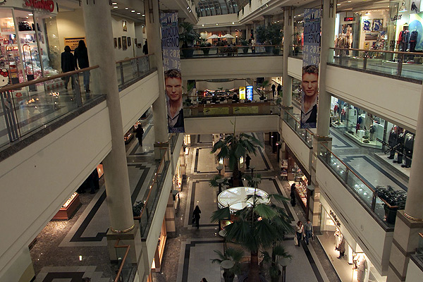
Debemos pensar en globalmente en Seguridad
y
actuar localmente Coproduciendo Seguridad Ciudadana
Jorge Lee Mira
Presidente
Comisión de Seguridad y Antidelincuencia
Cámara de Comercio Servicios y Turismo de Chile (F.G.N.)

